Slide 1


第一章 数据挖掘概论

Slide 2
01
为什么需要数据挖掘？
02
什么是数据挖掘？
目 录
03
数据挖掘（机器学习）的一般过程？
04
数据挖掘（机器学习）能做些什么？
05
如何评估数据挖掘的效果？

Slide 3

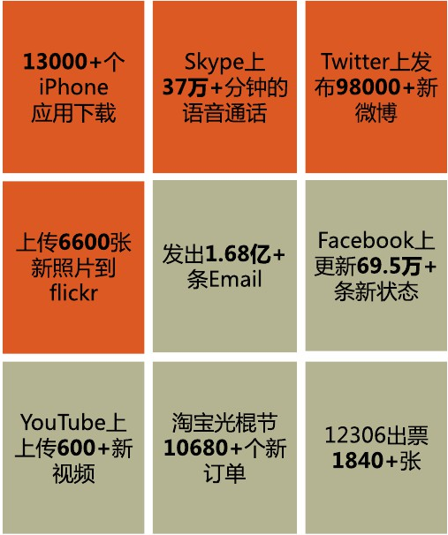
1.1 数据在爆炸式增长（每分钟…）

Slide 4
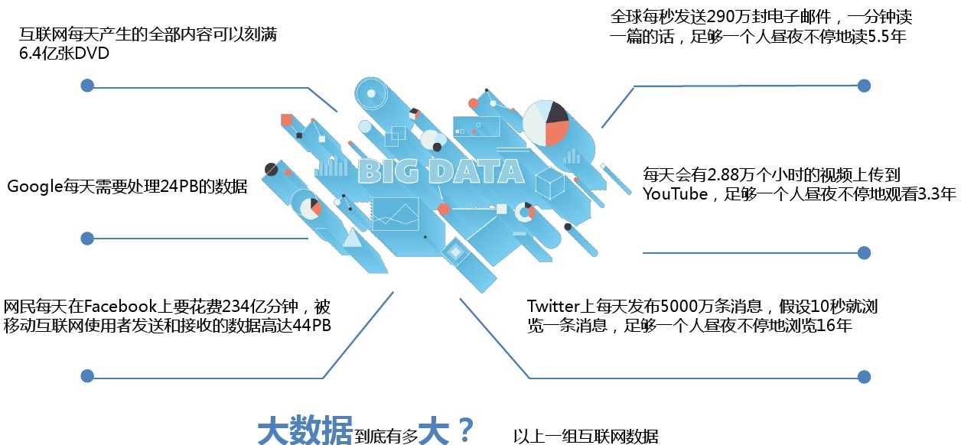
1.1 数据在爆炸式增长（每天…）

Slide 5
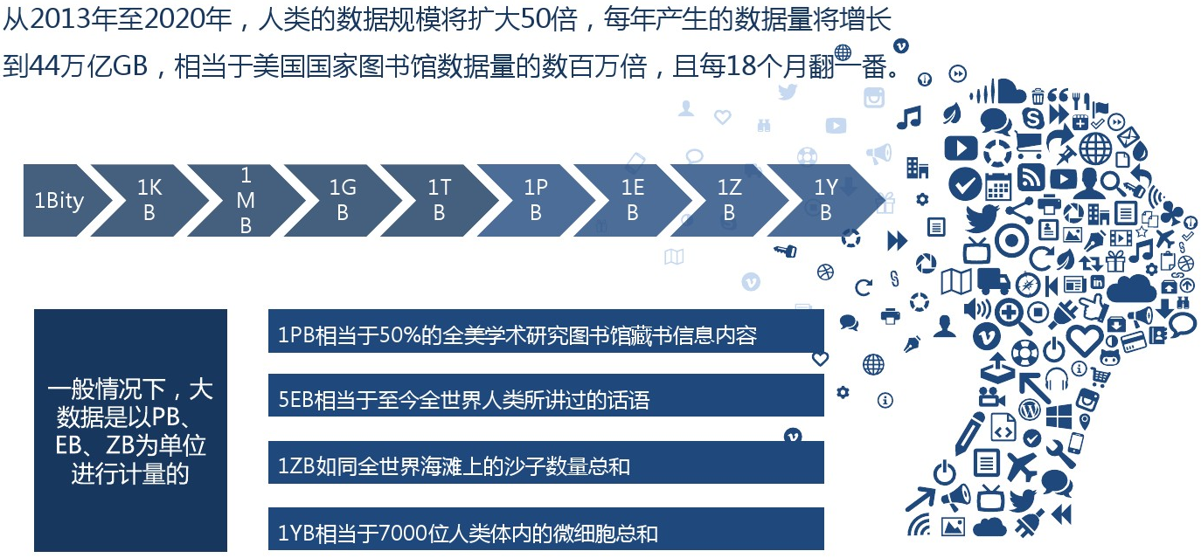
1.1 数据在爆炸式增长

Slide 6







1.1 什么是大数据？
规模大(Volume)
速度快(Velocity)
类型多(Variety)
价值密度低 (Value)
5亿用户
8亿商品
20亿PV/天
3万条/秒
5万订单/分钟
2017双11：32.5万笔/秒
用户评论
图：大数据的特征

Slide 7

1.2 什么是大数据？

Slide 8
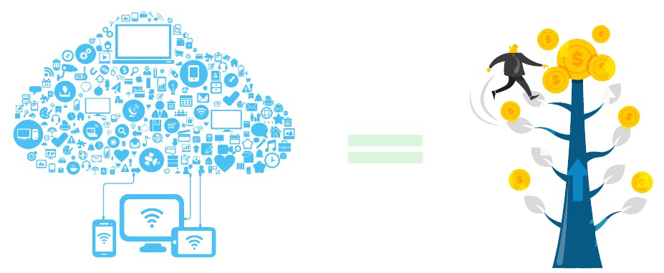
1.2 数据变得越来越重要
随着互联网的迅猛发展，人们开始重新审视数据的价值，很多企业开始把数据看作企业的核心资产

Slide 9
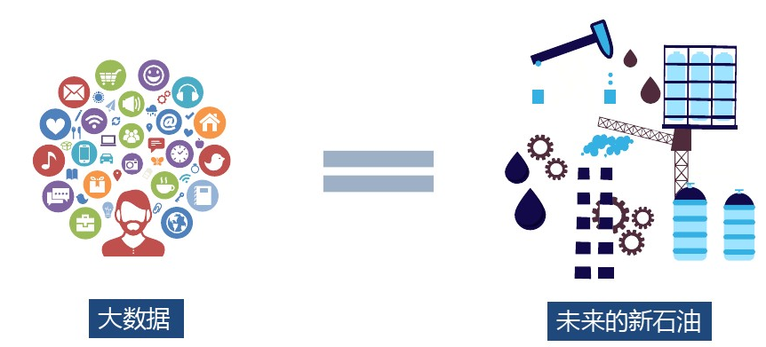
1.2数据变得越来越重要
马云在2018年的一次采访中说到：9年前，阿里巴巴就已经决定要从一个电商公司成为一个数据公司。阿里巴巴从那时候开始，就已经不称自己是个电商公司了。马云认为，数据在21世纪就会像上一个世纪的石油一样，“起初没人关心石油能用来干嘛”，但是之后会成为价值的东西。

Slide 10


如何从海量数据中提取有价值信息？

Slide 11
2.2 什么是数据挖掘？
什么是数据挖掘？
数据挖掘是从大量的、不完全的、有噪声的、模糊的、随机的实际应用数据中，提取隐含在其中的、人们事先不知道的、但又是潜在有用的信息和知识，寻找其规律的技术，结合统计学、机器学习和人工智能技术的综合的过程（技术角度）

Slide 12
2.2 什么是数据挖掘？
数据挖掘技术
统计学
统计学是关于认识客观现象总体数量特征和数量关系的科学。它是通过搜集、整理、分析统计资料，认识客观现象数量规律性的方法论科学。

Slide 13
2.2 什么是数据挖掘？
机器学习
机器学习的英文名称叫Machine Learning，简称ML，是计算机科学的一个重要分支。它研究的是如何让计算机像人类一样学习，并能从中获取新的知识。
一般的方法是：设定一些算法，让计算机从大量的数据中通过复杂计算总结出一些相关的规律和逻辑，然后这些规律和逻辑来预测未知的数据

Slide 14
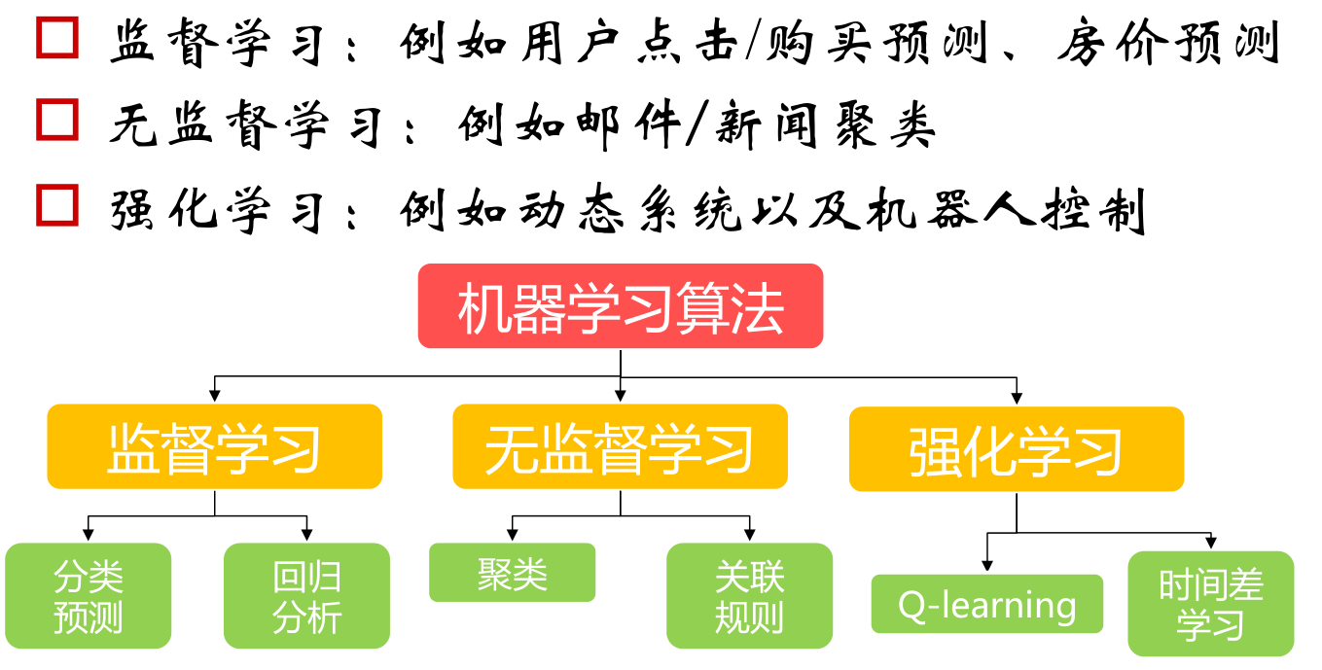
2.3 机器学习的种类

Slide 15
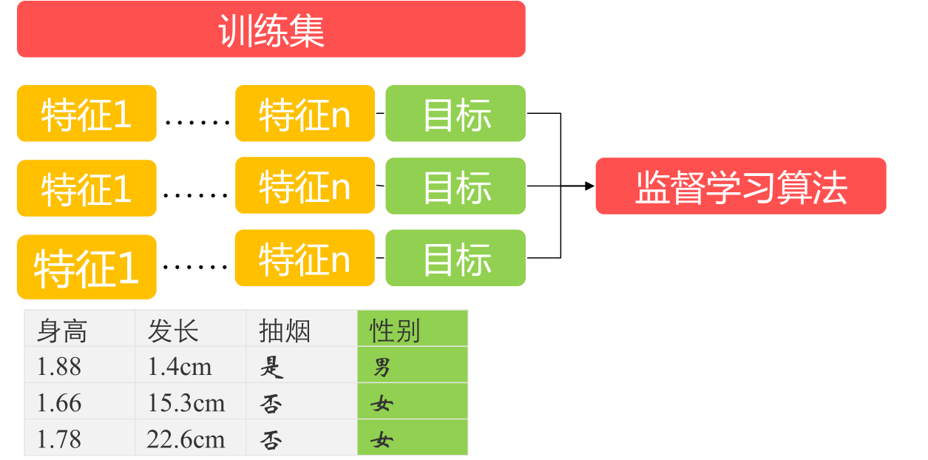
2.4 有监督学习

Slide 16
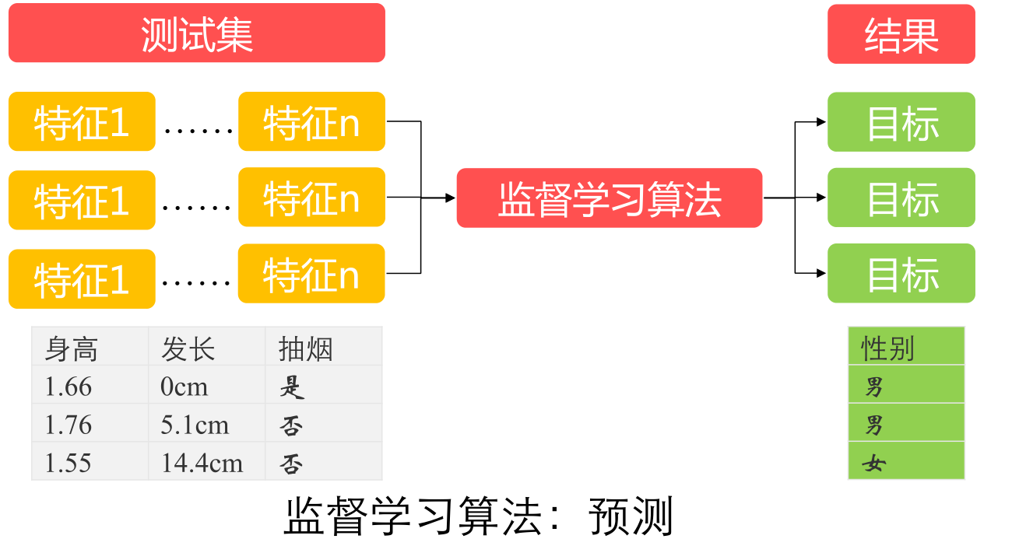
2.4 有监督学习——预测

Slide 17
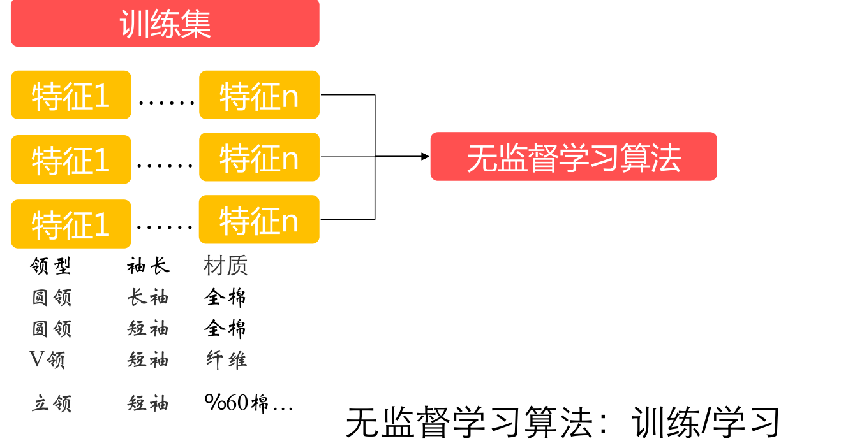
2.5 无监督学习

Slide 18
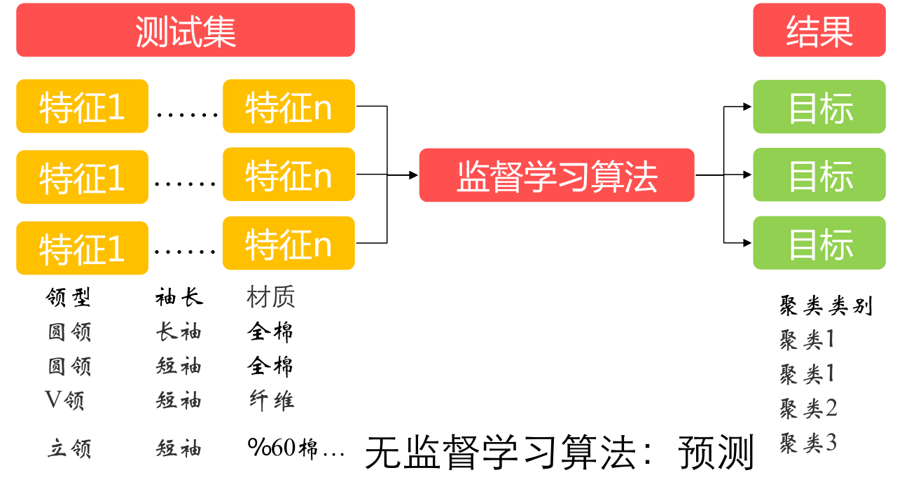
2.5 无监督学习——预测

Slide 19
3.1 数据挖掘与机器学习的过程
机器学习如何学习？
思考人类学习过程
我们是否能将人类学习过程应用于机器呢？
实际上我们已经这么做了

Slide 20

3.1 机器学习的原理和过程

Slide 21
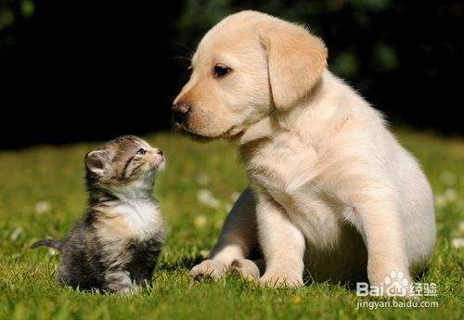
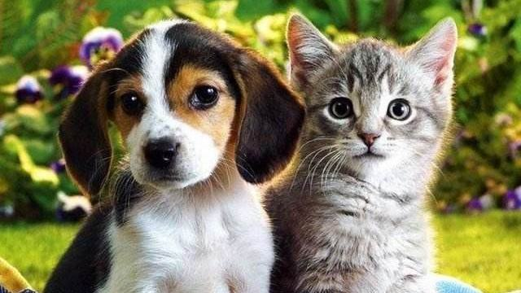
3.1 机器学习的原理和过程

Slide 22
3.1 数据挖掘与机器学习的过程
A
C
E
数据准备
学习
记忆和运用
问题设定
模型选择
效果评测
B
D
F
人类学习的步骤
Notes:
1.选择知识即小朋友选择认知动物外貌这样的一个知识，
2.选择学习方法即选择一个合适的方法去学习知识，在例子中我们是通过眼睛辨认这样的方法进行学习，
3学习或记忆，即反复对动物外面进行认知学习的这一过程，
4.运用，小孩进行大量认知记忆的练习后，可以将所知的认知对动物进行辨别，
5.评测学习效果，站在一个客观的角度对学习效果进行评测，
6.知识保存，通过大人的评测后，小孩就会将这个知识保存在自己的脑海中。
这不就是一个人类典型的学习过程吗？那么基于这样的一个学习过程，我们是否可以将这个过程复制在机器上呢？其实我们已经这样做了，而构建机器学习的过程，即构建机器学习框架的步骤正和人类学习的步骤是一样的。

Slide 23
3.1 数据挖掘与机器学习的过程
问题设定
特征工程
模型选择
模型训练
模型评测
模型应用
机器学习的步骤
Notes:
（1）在此，我们模仿人类学习的行为方式，将这样的行为方式复制于机器上，并且形成一一对应的关系，从而得到了机器学习的框架，我们仔细了解机器学习框架后会发现，机器学习的步骤是与人类学习行为的步骤一致的，可分为数据的加载，选择模型，模型的训练，模型的预测，模型的评测，模型的保存6个步骤，第一步数据的加载即为选择知识，表示的是我们希望计算机学习什么样的知识（数据），因为机器需要从过往经验中学习知识，因此我们第一步需要做的事就是为其提供可学习的数据。
（2）紧接着第二步我们需要为计算机选择一个学习的模型，即选择一个学习的方法使计算机依据模型进行学习。
（3）第三步模型的训练为为计算机根据设定的方法对数据进行反复训练的过程。
（4）第四步，预测，指计算机再进行大量数据认识的训练后，可以将所知的认知对新事物进行应用，即对未知数据的预测等。
（5）第五步评测，指的是一个客观的角度（测试指标）对计算机学习效果进行评测。
（6）最后是将学习过程进行保存，便于将来使用，通过这样的对应，我们可以发现，机器学习的思想并不复杂，仅仅是对人类在生活中学习成长的一个模拟。

Slide 24
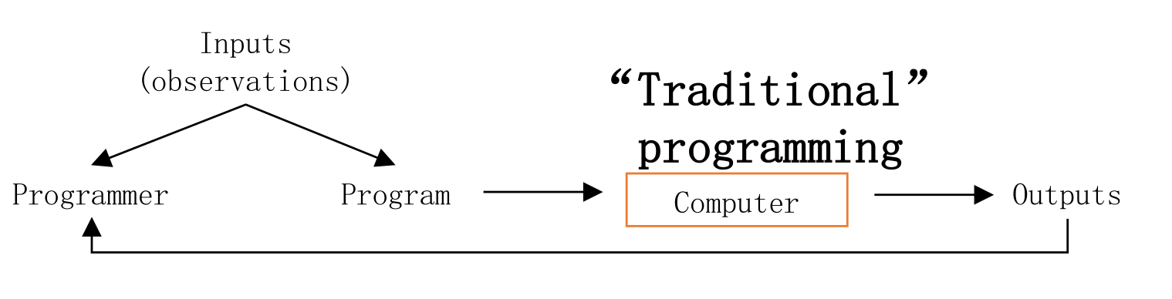
3.2 机器学习与传统程序的差异
传统的程序模型与机器学习模型
思考传统的程序模型的不足
传统计算机程序模型：
规则+数据=输出
Notes:
机器学习的框架和人类思维模式如此相似，那机器学习跟传统的编程有什么不一样呢？要回答这个问题前，我们了解一下传统编程的模式：规则+数据=输出，当我们能通过规则制定出程序的输出的时候，传统程序模型往往是高效的，因其直接明了的运行方式能帮助我们快速解决复杂的，或单一且耗费大量人力的问题。
但世界上许多问题并不能通过简单的定制规则得以解决，而且有些规则是模糊的，和变化的。假设我们需要构建一个能区分老虎和斑马图片的程序，对于传统程序而言，或许我们需要设定出区分老虎和斑马的规则，规则也许是斑马的毛发是黑白相间的，老虎的毛发有3种颜色：黑色、白色和黄色。斑马的耳朵比较大，而老虎的耳朵比较小等，但是当我们再次希望实现类似的功能时，例如区分老虎和狮子的图片，那么我们则需要重新制定规则，而程序功能的扩展往往是频发的，这就凸显了传统模型的不足

Slide 25
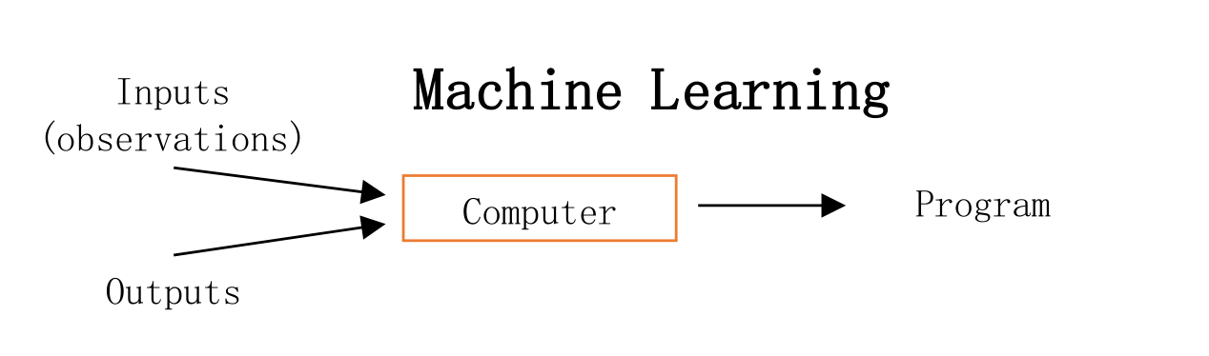
3.2 机器学习与传统程序的差异
传统的程序模型与机器学习模型
机器学习模型：
Notes:
区别与传统程序，机器学习做法则完全不同。他并不去总结区别这两种动物的规则，而是假设毛发颜色和耳朵大小能区别这两者。于是机器学习将这个逻辑翻译成学习程序运行在计算机上。与此同时，我们向其提供一大堆老虎和斑马的图片，并将这些图片做好标记，即每张图片对应的动物是什么。然后机器学习将数据（图片+标记）输入给编写好的学习算法程序，而后者就可以根据数据不断累积经验和总结规则，这个过程被称为模型训练。经过一段时间的训练后，机器学习程序最后得到了一个模型（以代码的形式存在）。这个得到的模型和传统程序编写的程序一样，可以用来区分老虎和斑马的图片。由于机器学习不是基于编程形成的结果，因此它的处理过程不是因果的逻辑，而是通过归纳思想得出的相关性结论。

Slide 26
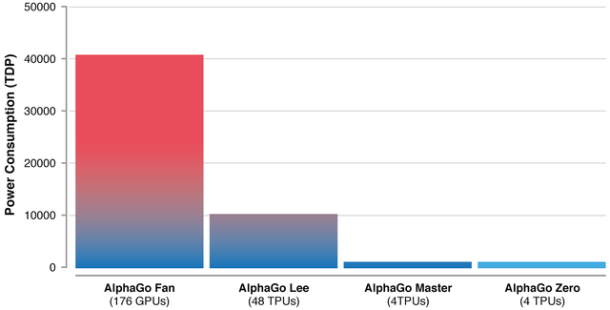
4.1 数据挖掘能做什么
机器学习
人工智能棋手alphago先后战胜了两位顶尖围棋高手
九段李世乭以总比分1：4落败和九段棋手柯洁0：3落败
AlphaGo Fan
AlphaGo Lee
AlphaGo Master
AlphaGo Zero

Slide 27

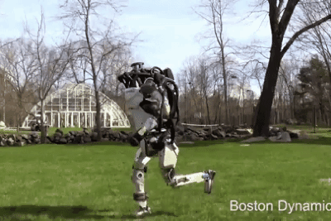
4.1 数据挖掘能做什么
机器学习
波士顿动力的机器人

Slide 28
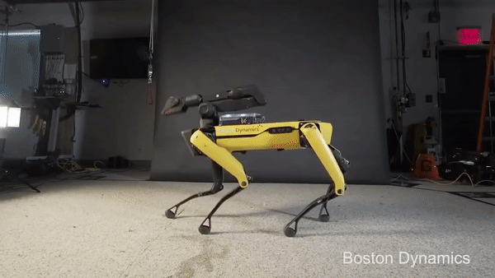
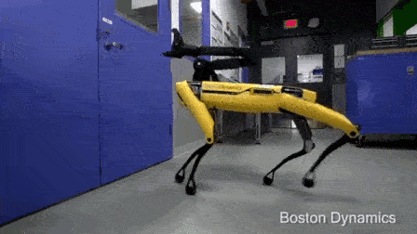
4.1 数据挖掘能做什么
机器学习
波士顿动力的机器人

Slide 29
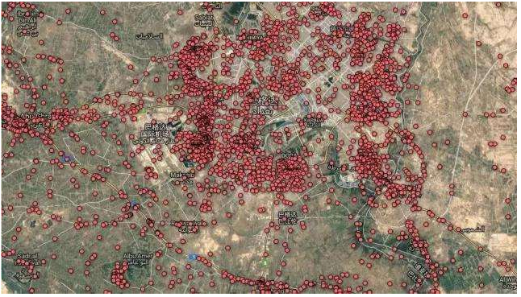
4.1 数据挖掘能做什么
数据挖掘的价值
2010年10月23日《卫报》利用维基解密的数据做了一篇“数据新闻”。将伊拉克战争中所有的人员伤亡情况均标注于地图之上。地图上一个红点便代表一次死伤事件，鼠标点击红点后弹出的窗口则有详细的说明：伤亡人数、时间，造成伤亡的具体原因。密布的红点多达39万，显得格外触目惊心。一经刊出立即引起朝野震动，推动英国最终做出撤出驻伊拉克军队的决定。

Slide 30

4.1 数据挖掘能做什么
数据挖掘的价值
沃尔玛基于每个月亿万的网络购物数据，并结合社交网络上有关产品的评分，开发机器学习语义搜索引擎北极星，方便浏览，在线购物者因此增加10%-15%，增加销售十多亿美元

Slide 31
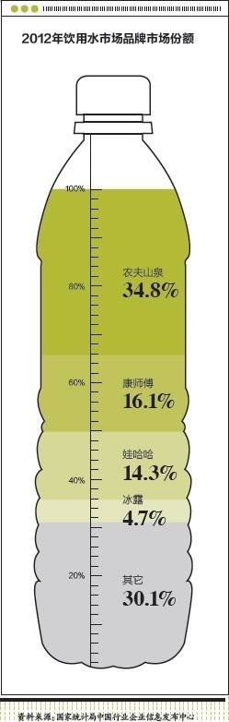
4.1 数据挖掘能做什么
数据挖掘的价值
农夫山泉用大数据卖矿泉水
在强大的数据分析能力做支持后，农夫山泉近年以30%-40%的年增长率，在饮用水方面快速超越了原先的三甲：娃哈哈、乐百氏和可口可乐。

Slide 32
4.1 数据挖掘能做什么
数据挖掘的价值
红楼梦归属
这是非常著名的一个争论，悬而未决。对于红楼梦的作者，通常认为前80回合是曹雪芹所著，后四十回合为高鹗所写。其实主要问题，就是想确定，前80回合和后40回合是否在遣词造句方面存在显著差异。
这事让一群统计学家比较兴奋了。有些学者通过统计名词、动词、形容词、副词、虚词出现的频次，以及不同词性之间的相关系做判断。有些学者通过虚词（例如之、其、或、亦、了、的、不、把、别、好），判断前后文风的差异。有些学者通过场景（花卉、树木、饮食、医药与诗词）频次的差异，来做统计判断。总而言之，主要通过一些指标量化，然后比较指标之间是否存在显著差异，藉此进行写作风格的判断。
https://zhuanlan.zhihu.com/p/40555314

Slide 33

4.1 数据挖掘能做什么
例子
垃圾电子邮件的分类
朴素贝叶斯

Slide 34

4.1 数据挖掘能做什么
例子
股价走势预测
思考：你是如何进行价格预测的呢？

Slide 35
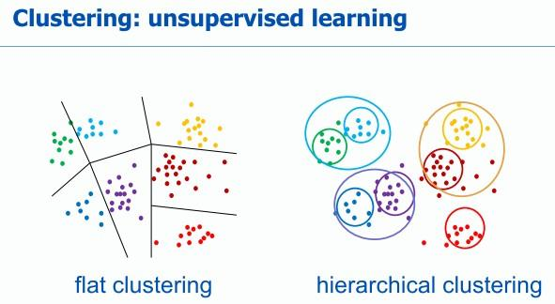
4.1 数据挖掘能做什么
例子
客户群体的划分，大数据杀熟
思考：你是如何进行区别对待的呢？
Notes:
支付宝红包

Slide 36
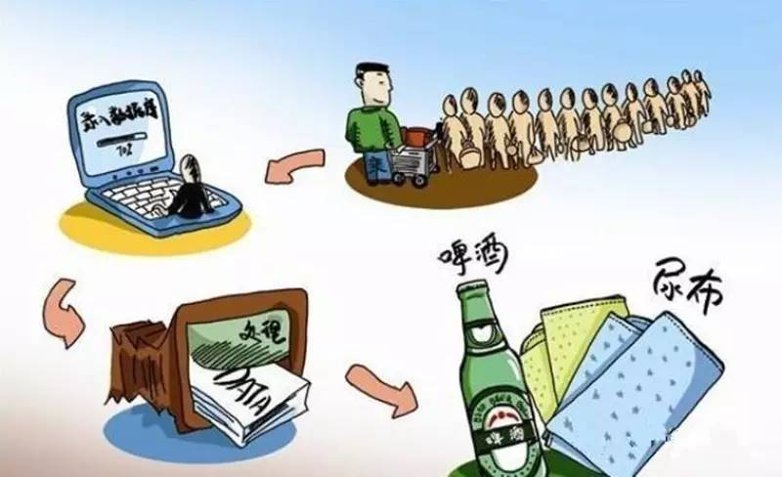
4.1 数据挖掘能做什么
例子
推荐商品，JD
思考：你有过销售经验吗？

Slide 37
5.1 数据挖掘的评测
对于分类算法，评价指标主要有：
accuracy， precision，recall，F1-score，pr曲线，ROC-AUC曲线，gini系数
对于回归分析，评价指标主要有：
MSE、RMSE和R2拟合度。
Notes:
学习到此，我们训练完成我们的模型了，同时我们希望了解训练出的模型效果如何，这时我们需要通过一些数学指标来表明其效果，但在此之前了解一下误差的概念。我们把模型的实际预测输出与样本的真实输出之间的差异称为“误差”(error)，模型在训练集上的误差称为“训练误差” (training error)，在新样本上的误差称为“泛化误差”( generalization error)。显然，我们希望得到泛化误差小的模型。然而，我们事先并不知道新样本是什么样，实际能做的是努力使经验误差最小化。而对于不同的算法我们通常会采用不同的指标来评判，分类算法采用分类指标，回归算法采用回归指标，聚类算法采用聚类指标。

Slide 38
5.1 数据挖掘的评测
混淆矩阵
真正例（True Positive，TP）：真实类别为正例，预测类别为正例。
假正例（False Positive，FP）：真实类别为负例，预测类别为正例。
假负例（False Negative，FN）：真实类别为正例，预测类别为负例。
真负例（True Negative，TN）：真实类别为负例，预测类别为负例。
真实类别 | 预测类别
 | 正例 | 负例
正例 | TP | FN
负例 | FP | TN
Notes:
学习到此，我们训练完成我们的模型了，同时我们希望了解训练出的模型效果如何，这时我们需要通过一些数学指标来表明其效果，但在此之前了解一下误差的概念。我们把模型的实际预测输出与样本的真实输出之间的差异称为“误差”(error)，模型在训练集上的误差称为“训练误差” (training error)，在新样本上的误差称为“泛化误差”( generalization error)。显然，我们希望得到泛化误差小的模型。然而，我们事先并不知道新样本是什么样，实际能做的是努力使经验误差最小化。而对于不同的算法我们通常会采用不同的指标来评判，分类算法采用分类指标，回归算法采用回归指标，聚类算法采用聚类指标。

Slide 39
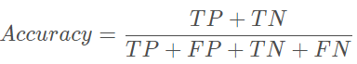
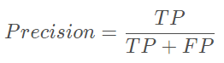
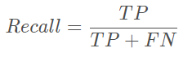
5.1 数据挖掘的评测
真实 | 预测
 | 正例 | 负例
正例 | TP | FN
负例 | FP | TN
准确率(Accuracy)： 衡量所有样本被分类准确的比例
精确率(Precision)： 也叫查准率，衡量正样本的分类准确率，就是说被预测为正样本的样本有多少是真的正样本。
召回率(Recall)： 表示分类正确的正样本占总的分类正确样本的比例
Notes:
学习到此，我们训练完成我们的模型了，同时我们希望了解训练出的模型效果如何，这时我们需要通过一些数学指标来表明其效果，但在此之前了解一下误差的概念。我们把模型的实际预测输出与样本的真实输出之间的差异称为“误差”(error)，模型在训练集上的误差称为“训练误差” (training error)，在新样本上的误差称为“泛化误差”( generalization error)。显然，我们希望得到泛化误差小的模型。然而，我们事先并不知道新样本是什么样，实际能做的是努力使经验误差最小化。而对于不同的算法我们通常会采用不同的指标来评判，分类算法采用分类指标，回归算法采用回归指标，聚类算法采用聚类指标。

Slide 40
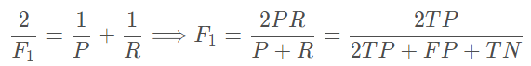
5.1 数据挖掘的评测
真实 | 预测
 | 正例 | 负例
正例 | TP | FN
负例 | FP | TN
F1-score：精确率和召回率的调和平均
最好的分类器当然是准确率、精确率，召回率都为1，但实际场景中几乎是不可能的，而且精确率和召回率往往会相互影响，一个高了另一个会有所下降，因此在实际应用中要根据具体需求做适当平衡。
Notes:
学习到此，我们训练完成我们的模型了，同时我们希望了解训练出的模型效果如何，这时我们需要通过一些数学指标来表明其效果，但在此之前了解一下误差的概念。我们把模型的实际预测输出与样本的真实输出之间的差异称为“误差”(error)，模型在训练集上的误差称为“训练误差” (training error)，在新样本上的误差称为“泛化误差”( generalization error)。显然，我们希望得到泛化误差小的模型。然而，我们事先并不知道新样本是什么样，实际能做的是努力使经验误差最小化。而对于不同的算法我们通常会采用不同的指标来评判，分类算法采用分类指标，回归算法采用回归指标，聚类算法采用聚类指标。

Slide 41
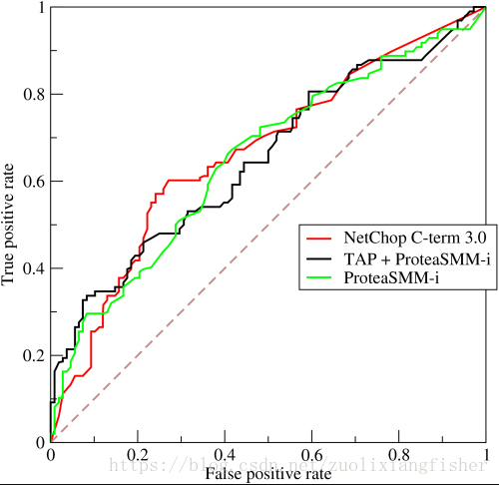
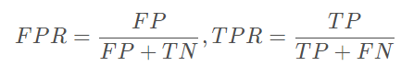
5.1 数据挖掘的评测
ROC（Receiver Operating Characteristic）曲线和AUC常被用来评价一个二值分类器（binary classifier）的优劣
ROC曲线横坐标是FPR(False Positive Rate)，
纵坐标是TPR(True Positive Rate)
Notes:
学习到此，我们训练完成我们的模型了，同时我们希望了解训练出的模型效果如何，这时我们需要通过一些数学指标来表明其效果，但在此之前了解一下误差的概念。我们把模型的实际预测输出与样本的真实输出之间的差异称为“误差”(error)，模型在训练集上的误差称为“训练误差” (training error)，在新样本上的误差称为“泛化误差”( generalization error)。显然，我们希望得到泛化误差小的模型。然而，我们事先并不知道新样本是什么样，实际能做的是努力使经验误差最小化。而对于不同的算法我们通常会采用不同的指标来评判，分类算法采用分类指标，回归算法采用回归指标，聚类算法采用聚类指标。

Slide 42
5.1 数据挖掘的评测
回归常用的指标：
均方误差（mean_squared_error）：是反映估计量与被估计量之间差异程度的一种度量
方均根差 RMSE(Root Mean Square Error)
Notes:
而通常回归分析中我们关心的常用的指标有：
均方误差（mean-square error, MSE）均方误差是反映估计量与被估计量之间差异程度的一种度量。设t是根据子样确定的总体参数θ的一个估计量，(θ-t)²的数学期望，称为估计量t的均方误差。它等于σ²+b²，其中σ²与b分别是t的方差与偏倚。
另外一个常用的回归指标为：方均根差 (Root Mean Square Error，RMSE) RMSR作为一种常用的测量数值之间差异的量度，其数值常为模型预测的量或是被观察到的估计量。方均根偏移代表预测的值和观察到的值之差的样本标准差，当这些差值是以资料样本来估计时，他们通常被称为残差；当这些差值不以样本来计算时，通常被称为预测误差。方均根偏移主要用来聚集预测里头误差的大小，通常是在不同的时间下，以一个量值来表现其预测的能力

Slide 43
5.1 数据挖掘的评测
在机器学习库sklearn中有一个metrics包，实现了很多这种评测指标：
>>>import numpy as np
>>>from sklearn.metrics import accuracy_score
>>>y_pred = [0, 2, 1, 3]
>>>y_true = [0, 1, 2, 3]
>>>accuracy_score(y_true, y_pred)
Notes:
现在我们看看如何实现对分类模型和回归模型的评测。这里使用的是scikit-learn模块中metrics方法实现，metrics模块包括评分函数，性能指标和成对指标以及距离计算，用来计算真实值与预测值之间的预测误差：
以_score结尾的函数，返回一个最大值，越高越好
以_error结尾的函数，返回一个最小值，越小越好；如果使用make_scorer来创建scorer时，将greater_is_better设为False，本例中我们调用了accuracy_score函数，该函数将会计算输入的参数y_pred对于y_true的准确率。而python语句from sklearn.metrics import accuracy_score实现了将accuracy_score函数导入的功能。

Slide 44
5.2 交叉验证
为什么要使用交叉验证？
将原始数据分成K个子集（一般是均分），将每个子集数据分别做一次测试集 （testing test)，其余的K-1组子集数据作为训练集（trainning test)，这样会得到K个模型，用这K个模型最终的验证集的分类指标的平均数作为此K-CV下分类器的性能指标
Notes:
从之前的学习中我们了解到模型会先行在训练集上进行训练，通过对模型进行调整使模型的性能达到了最佳状态；但是即使模型在训练集上表现良好，往往其在测试集上可能会出现表现不佳的情况。此时，测试集的反馈足以推翻训练模型，并且度量不再有效地反映模型的泛化性能。为了解决这样的问题，我们必须准备另一部分称为验证集（validation set）的数据集。完成模型后，在验证集中评估模型。如果验证集上的评估实验成功，则在测试集上执行最终评估，但是，如果我们将原始数据进行划分为我们所说的训练集、验证集、测试集，那么我们可用的数据将会大大的减少，为了解决这个问题，我们提出了交叉验证这样的解决办法。
那什么是交叉验证呢？交叉验证 (Cross validation)是将原始数据分成K个子集（一般是均分），将每个子集数据分别做一次测试集 （testing test)，其余的K-1组子集数据作为训练集（trainning test)，这样会得到K个模型，用这K个模型最终的验证集的分类指标的平均数作为此K-CV下分类器的性能指标。
https://blog.csdn.net/weixin_40475450/article/details/80578943

Slide 45
5.2 交叉验证
K一般大于等于2，实际操作时一般从3开始取。交叉验证重复k次，每次选择一个子集作为测试集，并将k次的平均交叉验证识别正确率作为结果。
优点：所有的样本都被作为了训练集和测试集，每个样本都被验证一次。10-folder通常被使用。
Notes:
在交叉验证 (Cross validation)中K一般大于等于2，且每次用k-1个子集的并集作为训练集，余下的那个子集作为测试集；这样就可获得k组训练/测试集，从而可进行k次训练和测试，最终返回的是这个测试结果的均值。而交叉验证 (Cross validation)的优点是对所有的样本都被作为了训练集和测试集，每个样本都被验证一次。其中10-folder通常被最长使用

Slide 46
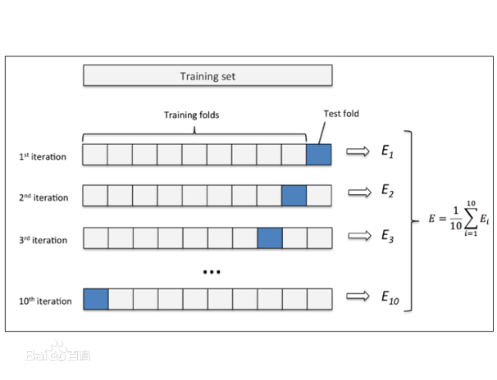
5.2 交叉验证
Notes:
上图显示了交叉验证的运行过程。这里采用的是10折交叉验证。

Slide 47
5.2 交叉验证
机器学习库sklearn中，我们使用cross_val_score方法实现：
from sklearn.model_selection import cross_val_score
scores = cross_val_score(svc, iris.data, iris.target, cv=5)
Notes:
那如何实现交叉验证算法呢？本节中我们将使用scikit-learn模块实现交叉验证，最简单的实现方法是在模型和数据集上调用 cross_val_score 辅助函数，该函数将会拟合模型和计算连续cv（cv为cross_val_score函数的参数）次的分数（每次不同分割）来估计模型在数据集上的精度，如示例中python语句scores = cross_val_score(knn, iris.data, iris.target, cv=5)，其中svc参数为待评估模型，iris.data, iris.target参数为数据集，cv参数为拆分子集数量，通常在默认情况下，每次cross_val_score迭代计算的指标结果是保存在属性scores中的，同时我们可以通过使用scoring参数来选择不同的指标，关于scoring的参数详情设置请参考官方文档

Slide 48
6 习题
讨论下列每项活动是否是数据挖据任务。
a)根据性别划分公司的顾客。
b)根据可赢利性划分公司的顾客。
c)计算公司的总销售额。
d)按学生的标识号对学生数据库排序。
e)预测掷一对骰子的结果。
f)使用历史记录预测某公司未来的股票价格。
g)监视病人心率的异常变化。
h)监视地震活动的地震波。
i)提取声波的频率

Slide 49
6 习题（答案）
a否。这是一个简单的数据查询。
b否。这是一种会计计算、应用程序的门限值，然而预测盈利的新客户将是一种数据挖掘。
c否。一个简单的数据查询。
d否。一个简单的数据查询。
e否。既然是公正的，这是一种概率的计算。
F是。我们可以通过建立模型预测未来的持续价值的股票价格。
G是。我们将构建一种类型为正常的心率和当异常心率的行为发生时报警。这将涉及数据挖掘的领域被称为异常检测。这也可以看作是一种分类的问题，比如我们例子中正常和不正常两种心率的行为。
H是。在这种情况下，我们将构建模型的不同类型的地震活动。这一例子说明，在区域的数据挖掘已知分级。
I否。这是信号处理。

Slide 50
谢谢观看
THANK YOU FOR WATCHING
报告人：曙光教育合作中心教学部
时 间： 2020年9月12日

